Slide 1
학교현장실습 프로그램 운영 계획
용인신촌중학교
학생안전부장 명제성
Notes:
수업 후 전라남도 광주 아님

Slide 2
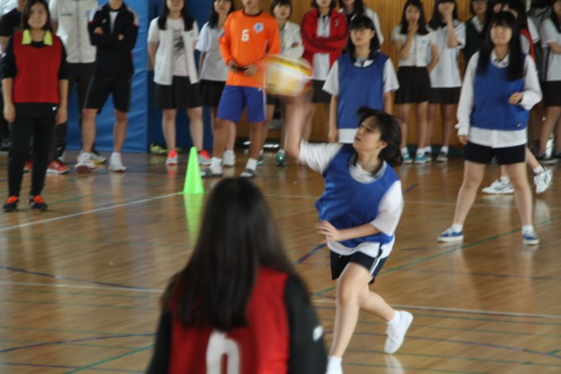
1. 이번 특강에서 얻고자 하는 것
2. 학교현장실습을 나가기 전 나를 가장 긴장하게 만드는 것은?
※ 학생들의 질문에 답을 할 때는 학생들에게 대답할 순서를 미리 정해서 대답할 준비가 필요함

Slide 3
교원자격증 취득 요건
◦교직과목 및 교직 소양 학점 이수
◦학교현장실습 4주
◦교육봉사활동 60시간
◦기타 검사 및 교육 이수
- 교직 적성․인성검사 적격 판정
- 응급처치 및 심폐소생술 교육 이수
- 성인지 교육
- TBPE 검사(마약/대마/항정신성의약품 중독자 검사)

Slide 4
학교현장실습 지도계획의 목적
1. 전공과 교직 교육 이론 교육 현장 적용
2. 학습전문가로서 경험 체득
3. 교사로서의 바른 교육관 및 사명감
4. 교직에 대한 자기 평가의 기회
5. 자기 연구 과제의 발견과 탐구
6. 예비교사로서의 인격과 자질 함양

Slide 5
학교현장실습 지도계획의 방침
1. 교과지도면
2. 생활지도면
3. 학급경영면
4. 교육행정면

Slide 6
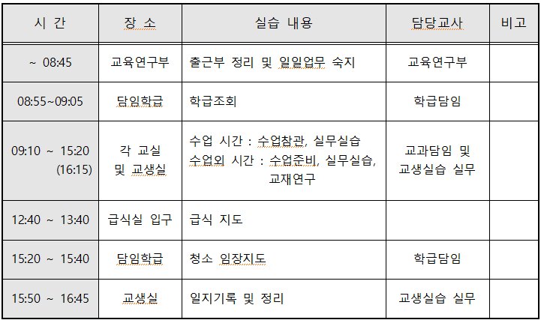
일일 실습 내용

Slide 7
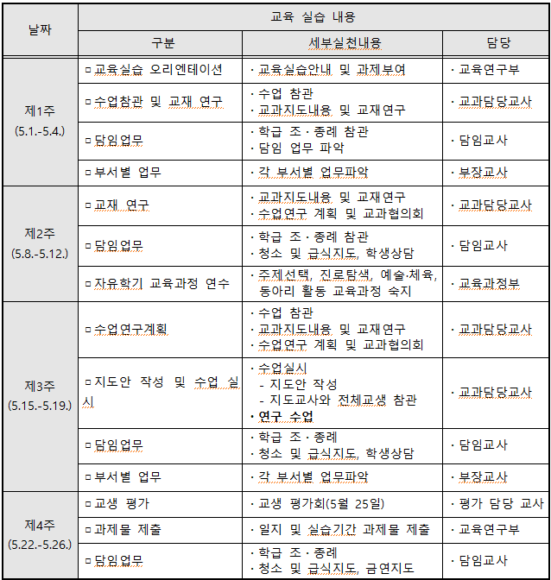
학교현장실습 일정

Slide 8
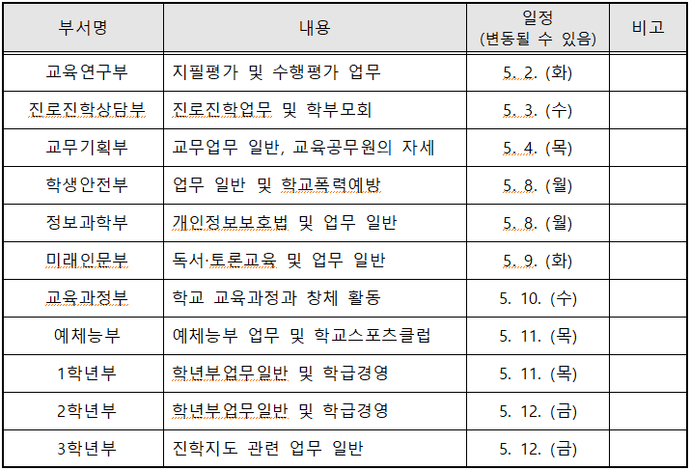
부서별 연수 일정

Slide 9
학교현장실습 내용
1. 수업 및 학교 교육과정 운영 참관
2. 수업 실습 내용
3. 교육 실습 과제물

Slide 10
학교현장실습 활동요령 - 근무일반사항
1. 근무시간 : 08:45~16:45
2. 출근부 날인
3. 외출, 지각, 조퇴, 결석 사전 허가
4. 결석 일수 4일 이상-실격
5. 학생 개별지도 사전허락 및 체벌 금지
6. 학생 문제 발견 시 본교교사와 협의

Slide 11
학교현장실습 활동요령 - 수업참관
1. 참관 계획에 의거 실시, 미리 입실, 정숙
해야 하며, 연구하는 자세로 임함
2. 수업 참관록 기록, 지도교사의 지도
3. 전공교과 참관을 원칙으로 하고, 타 교과는
해당 교과의 승인을 받은 후 참관

Slide 12
학교현장실습 활동요령 - 수업 실습
1. 사전에 지도할 단원 지정, 충분한 교재
연구를 통한 지도안 작성
2. 지도안은 3일 전에 지도교사의 결재
3. 수업 시 출석부 기재는 지도교사의 사인을
기재
4. 수업 후 지도교사의 지도 아래 협의

Slide 13
학교현장실습 활동요령 - 연구 수업
1. 연구수업은 실습 제 4주차에 실시
2. 연구수업 학습지도안은 3일전까지 지도
교사, 연구부장, 교감, 교장 순으로 결재
3. 학습지도안은 지도교사 및 모든 교육실습
생에게 유인물로 배부, 교육연구부에 1부
제출
4. 연구 수업 후 협의회

Slide 14
학교현장실습 활동요령 - 교육실습일지
1. 실습 일지는 매일 기록
2. 실습일지에는 학교, 학급, 교과 담임교사의
지도사항과 실천사항을 상세히 기록
3. 교과, 생활지도, 기타 학교생활의 전반적인
소감을 기록, 반성의 자료로 활용
4. 실습일지는 매일 결재

Slide 15
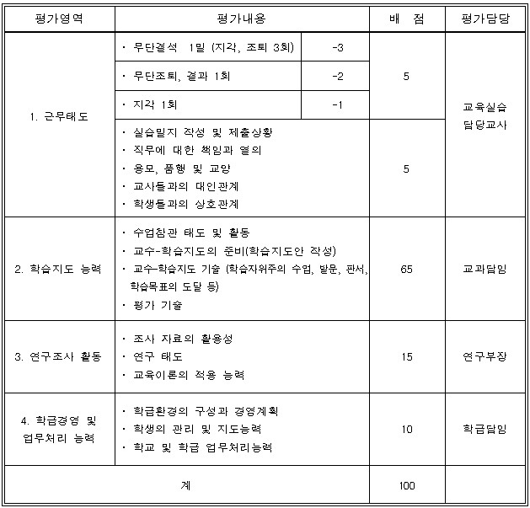
학교현장 실습생 평가표

Slide 16
임용고시 유형과 흐름
교직실무 위주의 논술
교직실무 위주의 심층면접
수업시연, 수업나눔 평가
교직의 내공을 평가(현장실습, 교직실무 수업)
교육전문대학원 정책 시행

Slide 17
임용고시에 임하는 자세
교육부, 교육과정평가원, 교육청 뉴스레터 활용
동일교과와 타교과가 포함된 스터디 참여
학교현장실습 시 현직교사(최근 임용고시 합격)의 합격
노하우 활용
논술은 학교현장(교육학과 교직실무)의 문제점, 해결방안,발전방향을 적용하는 방향을 모색

Slide 19
감 사 합 니 다.

